Slide 1

القيمة المنزلية
الفصل
١
اختبار منتصف الفصل
الفصل الأول
الدروس من ١-١ الى ١-٤

Slide 2
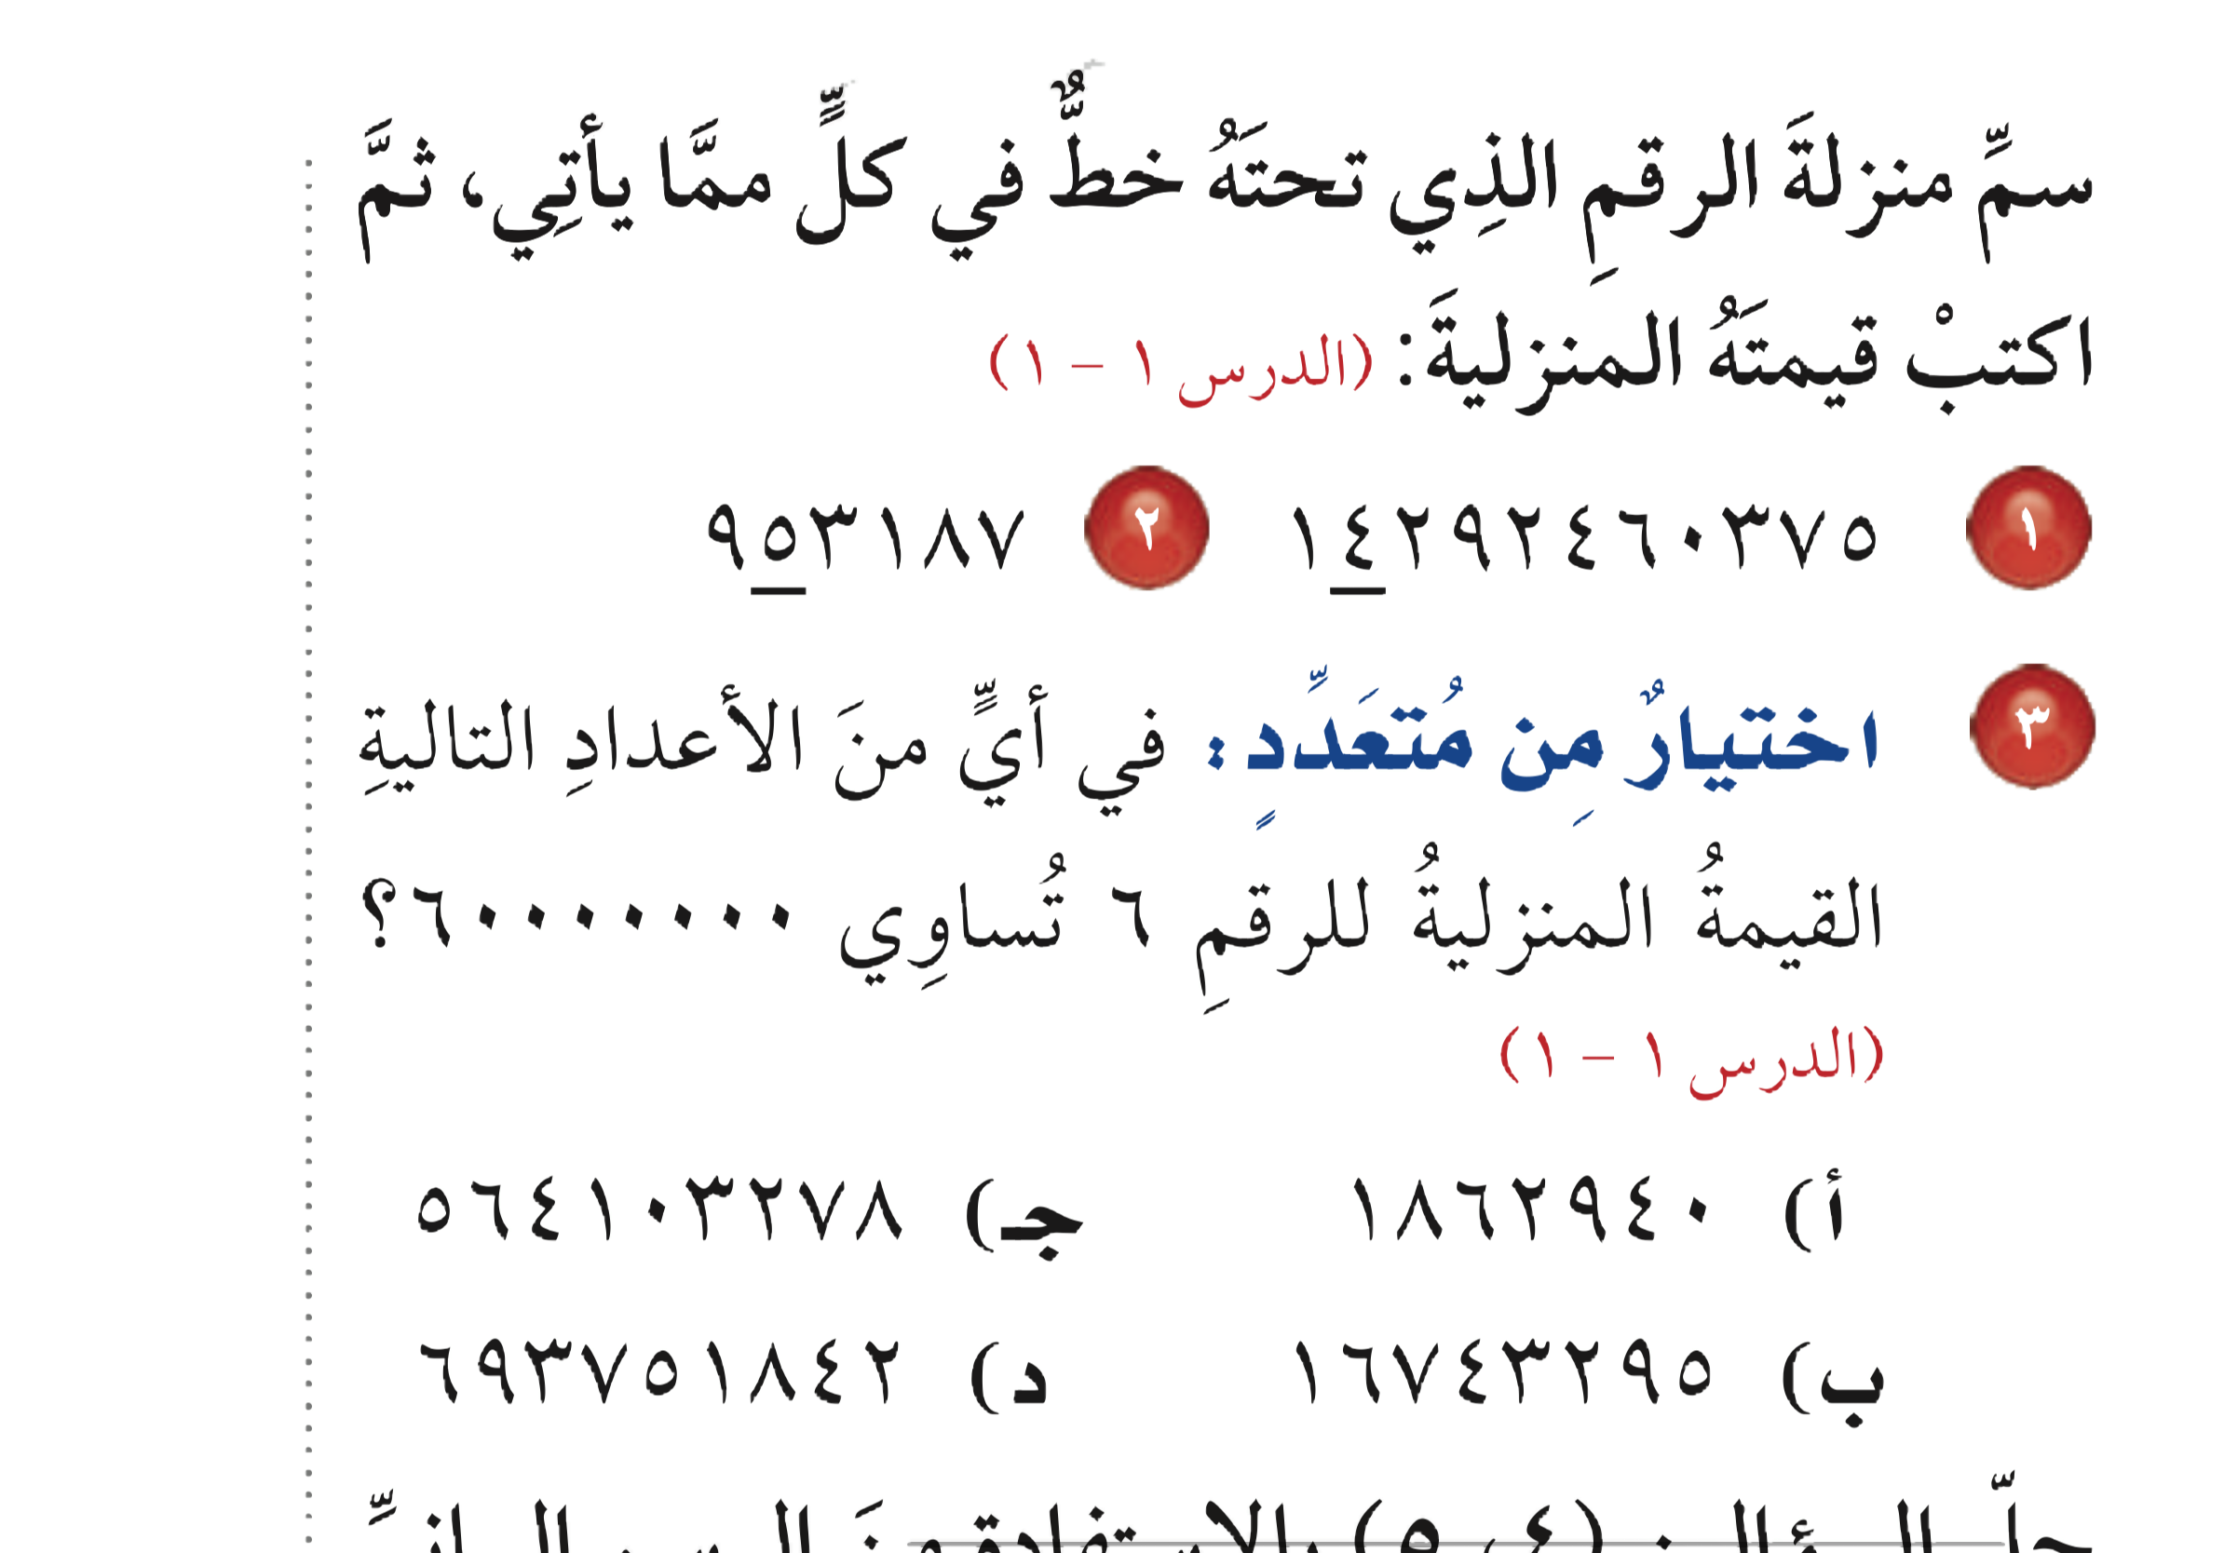



Slide 3
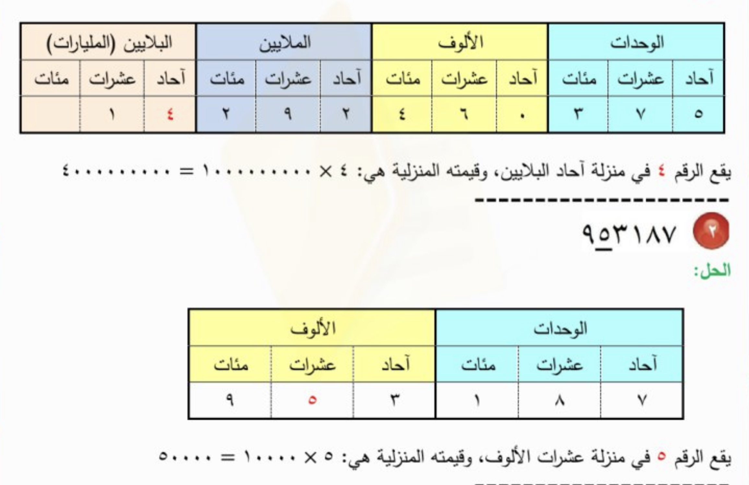

منزلة ٤ هي آحاد البلايين
قيمته = ٤٠٠٠٠٠٠٠٠٠

Slide 4
منزلة ٥ هي عشرات الألوف
قيمته = ٥٠٠٠٠

Slide 5
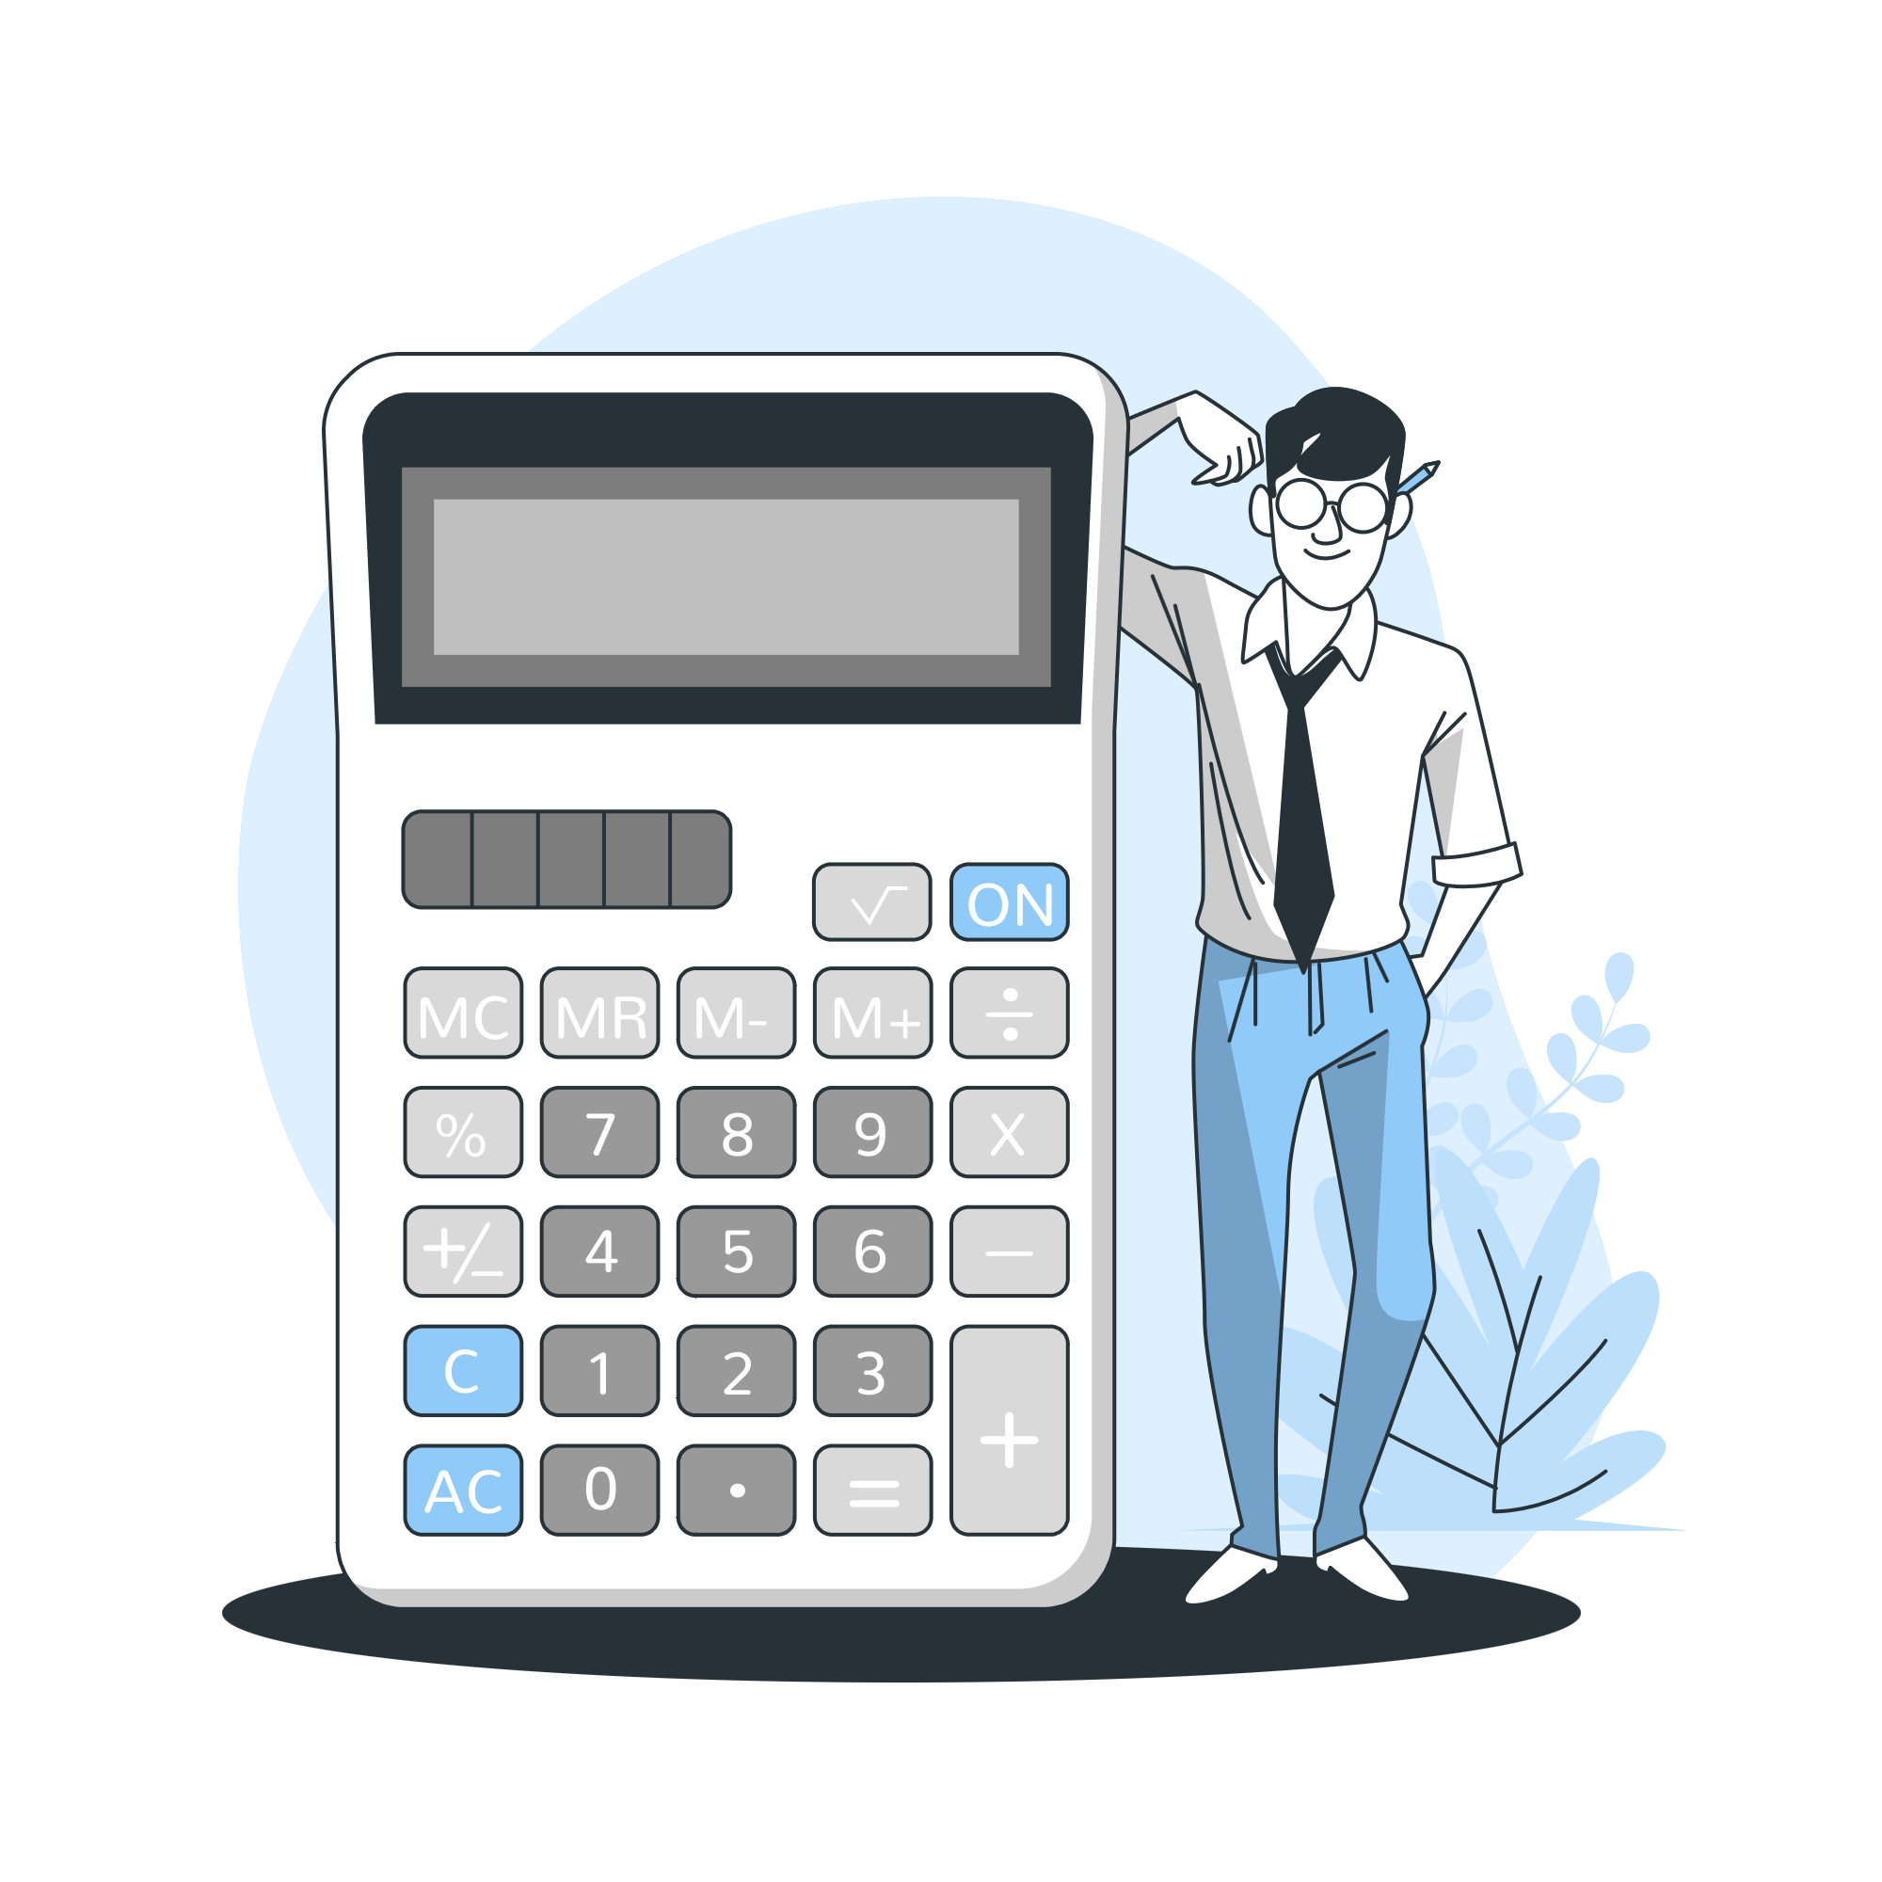

Slide 6
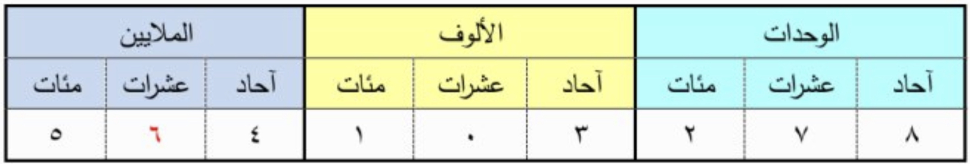


Slide 7
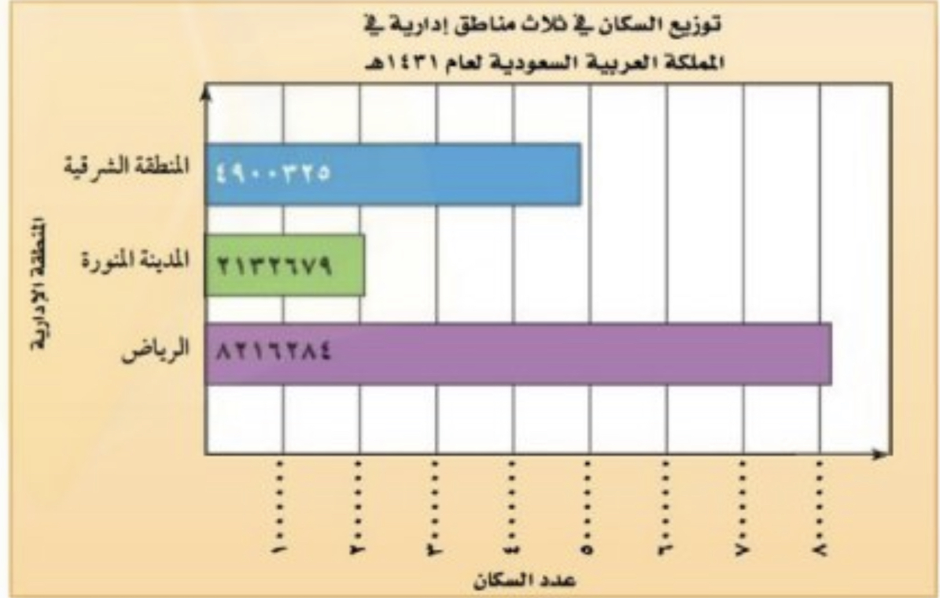
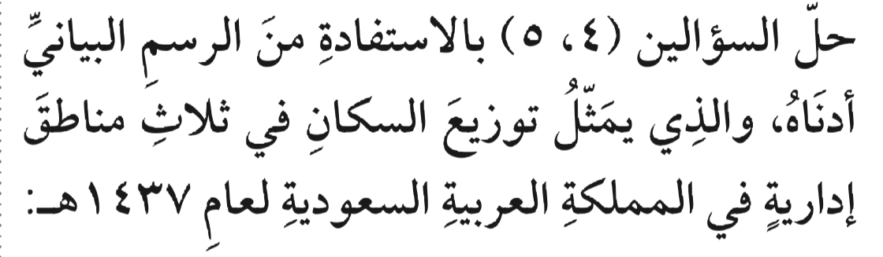
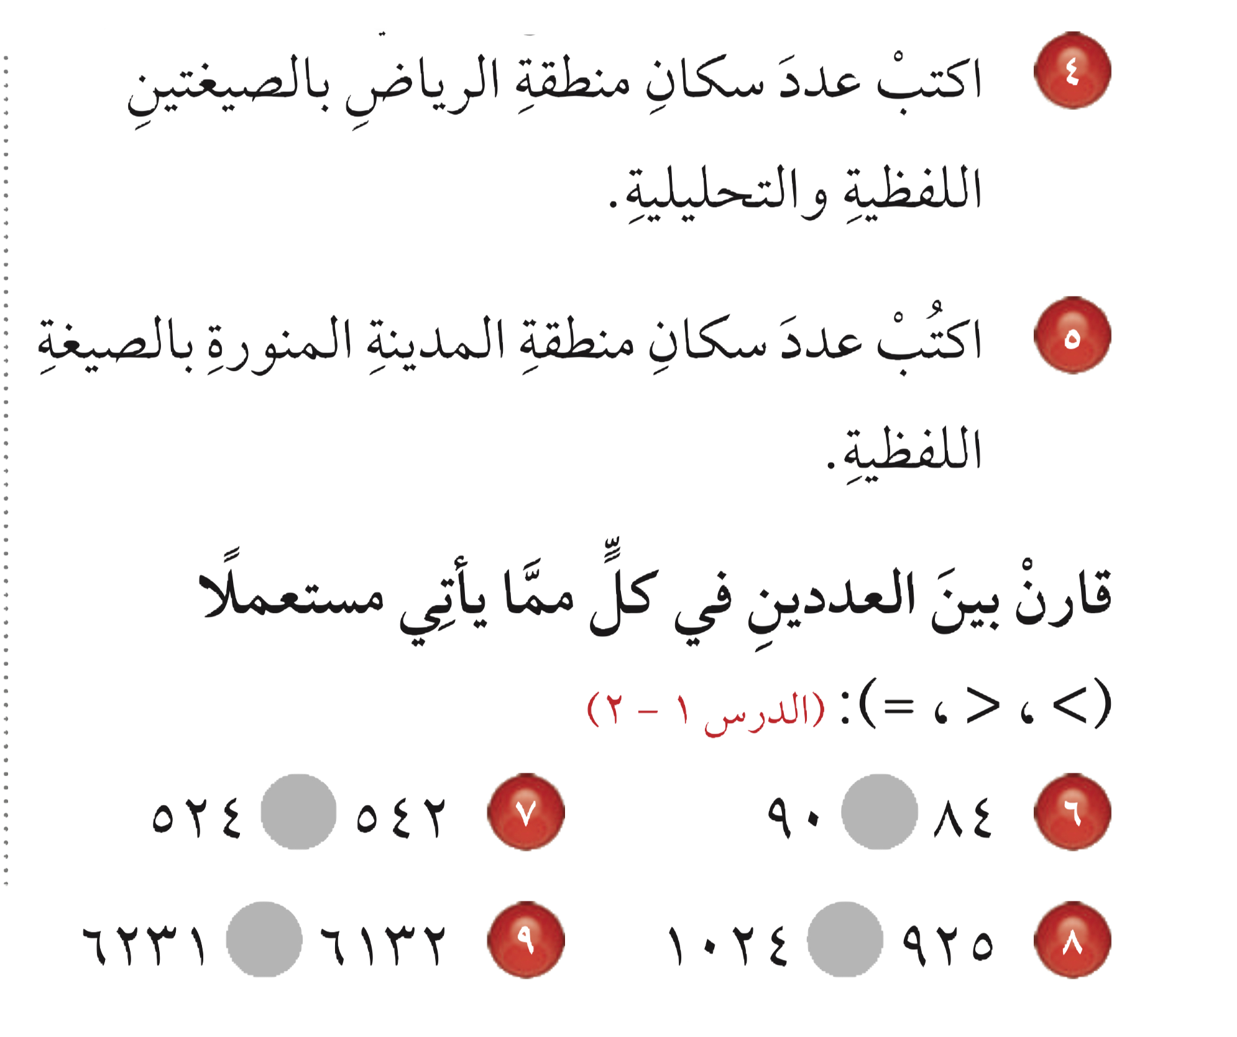

Slide 8

الصيغة اللفظية: ثمانية مليون و مئتان وستة عشر ألف و مئتان وأربعة وثمانين
التحليلية =٤+٨٠+٢٠٠+٦٠٠٠+١٠٠٠٠+٢٠٠٠٠٠+٨٠٠٠٠٠٠
الصيغة اللفظية: ٢ مليون و ١٣٢ ألف و ٦٧٩

Slide 9


Slide 10

>
<
<
<

Slide 11
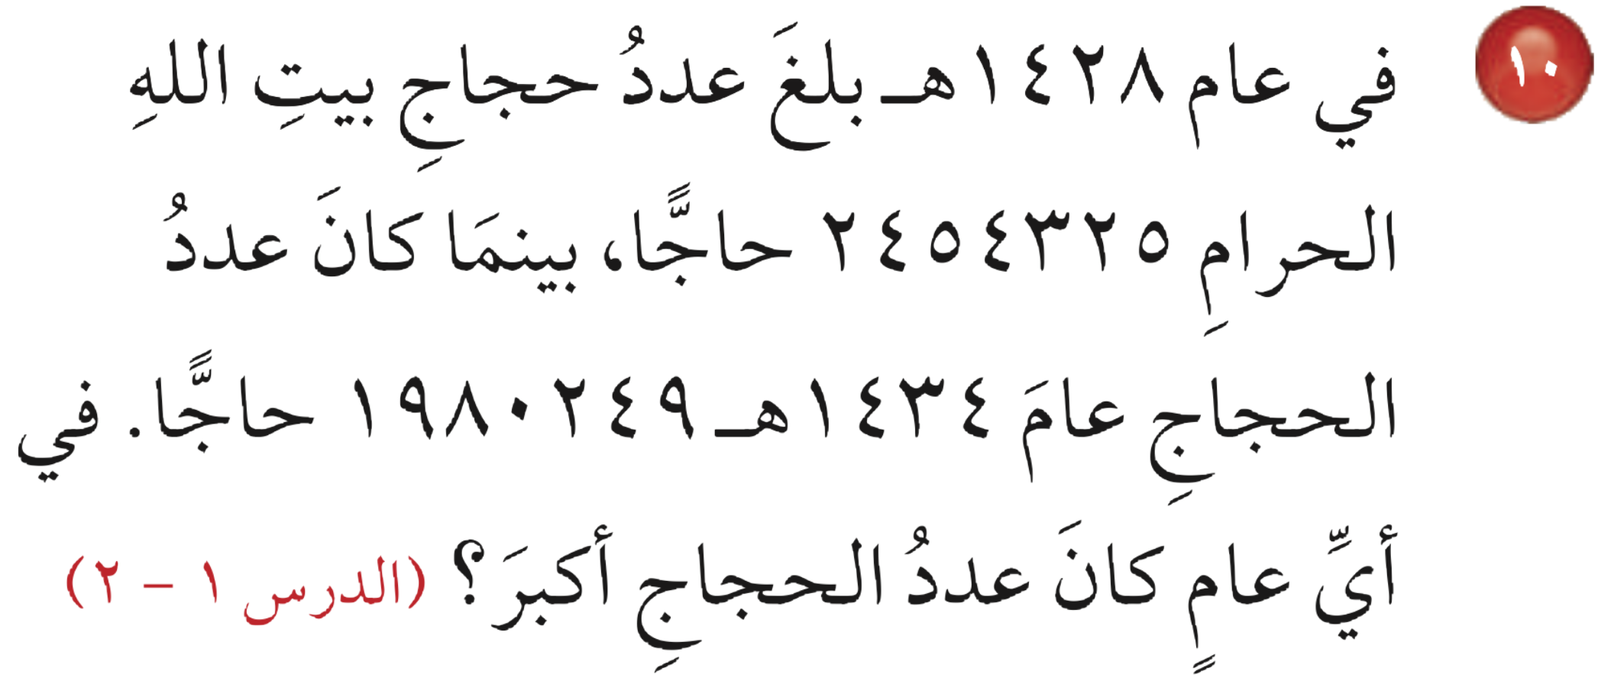



Slide 12

بما أن ٢٤٥٤٣٢٥ > ١٩٨٠٢٤٩
إذاً عام ١٤٢٨ كان عدد الحجاج أكبر

Slide 13
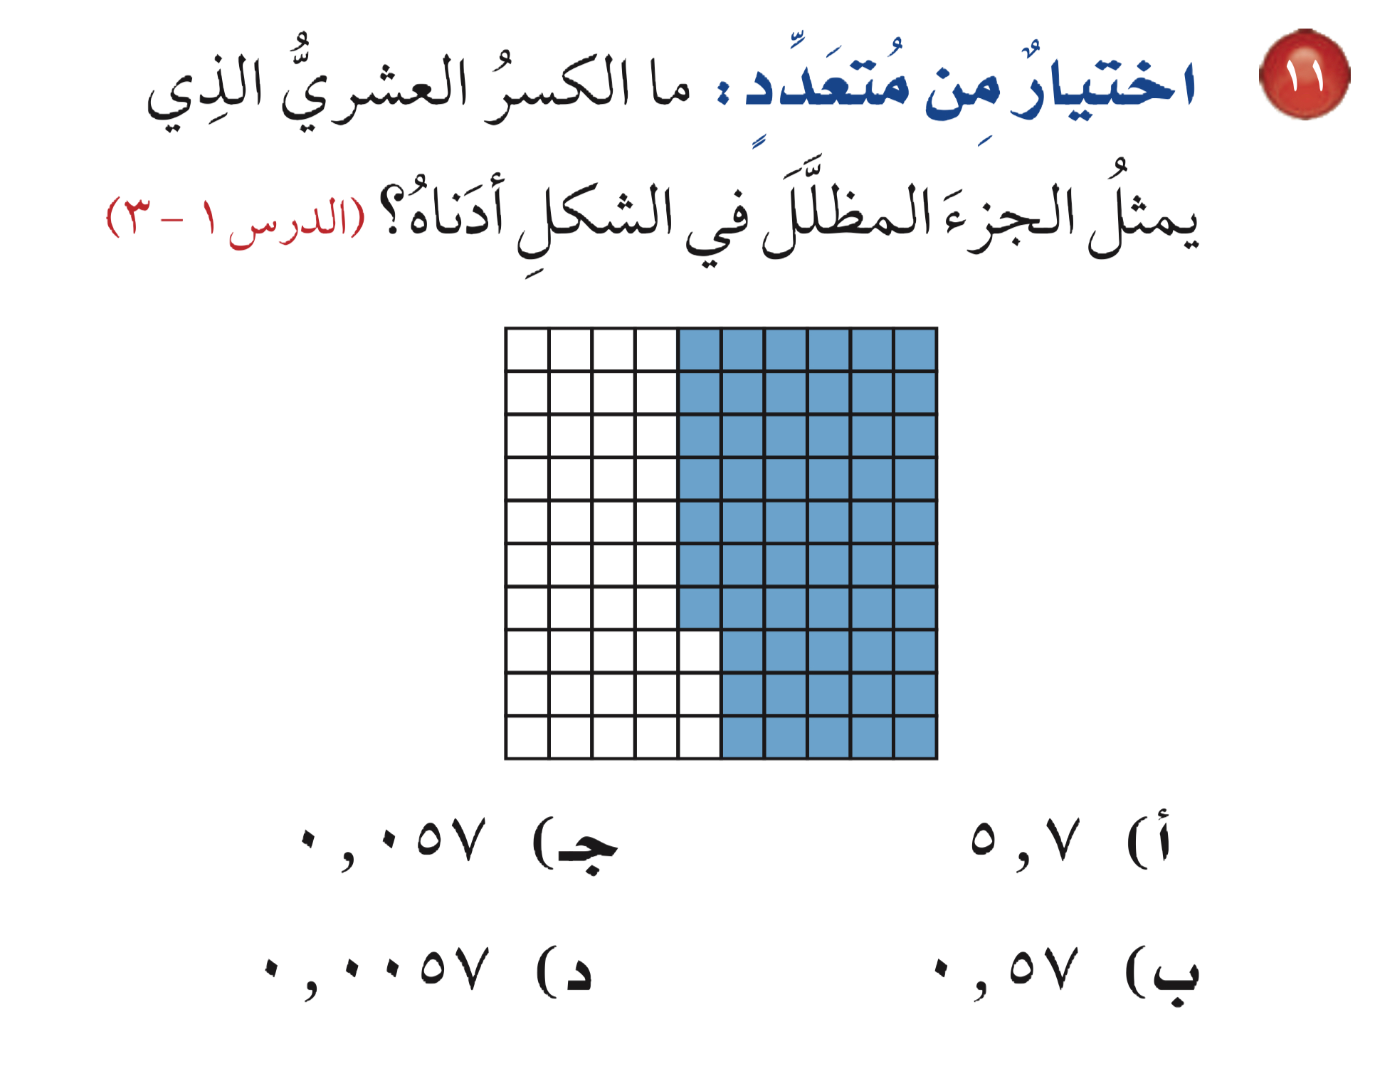


Slide 14


Slide 15
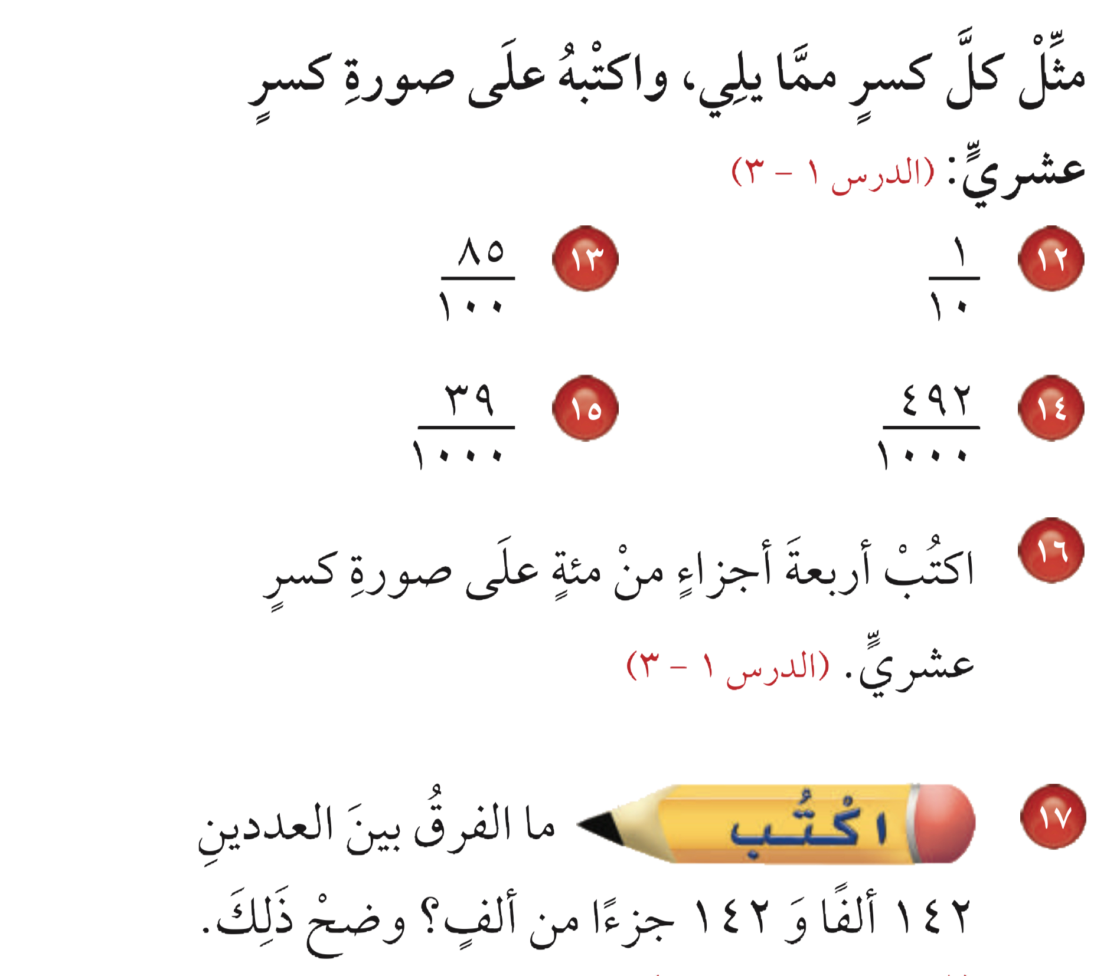


Slide 16
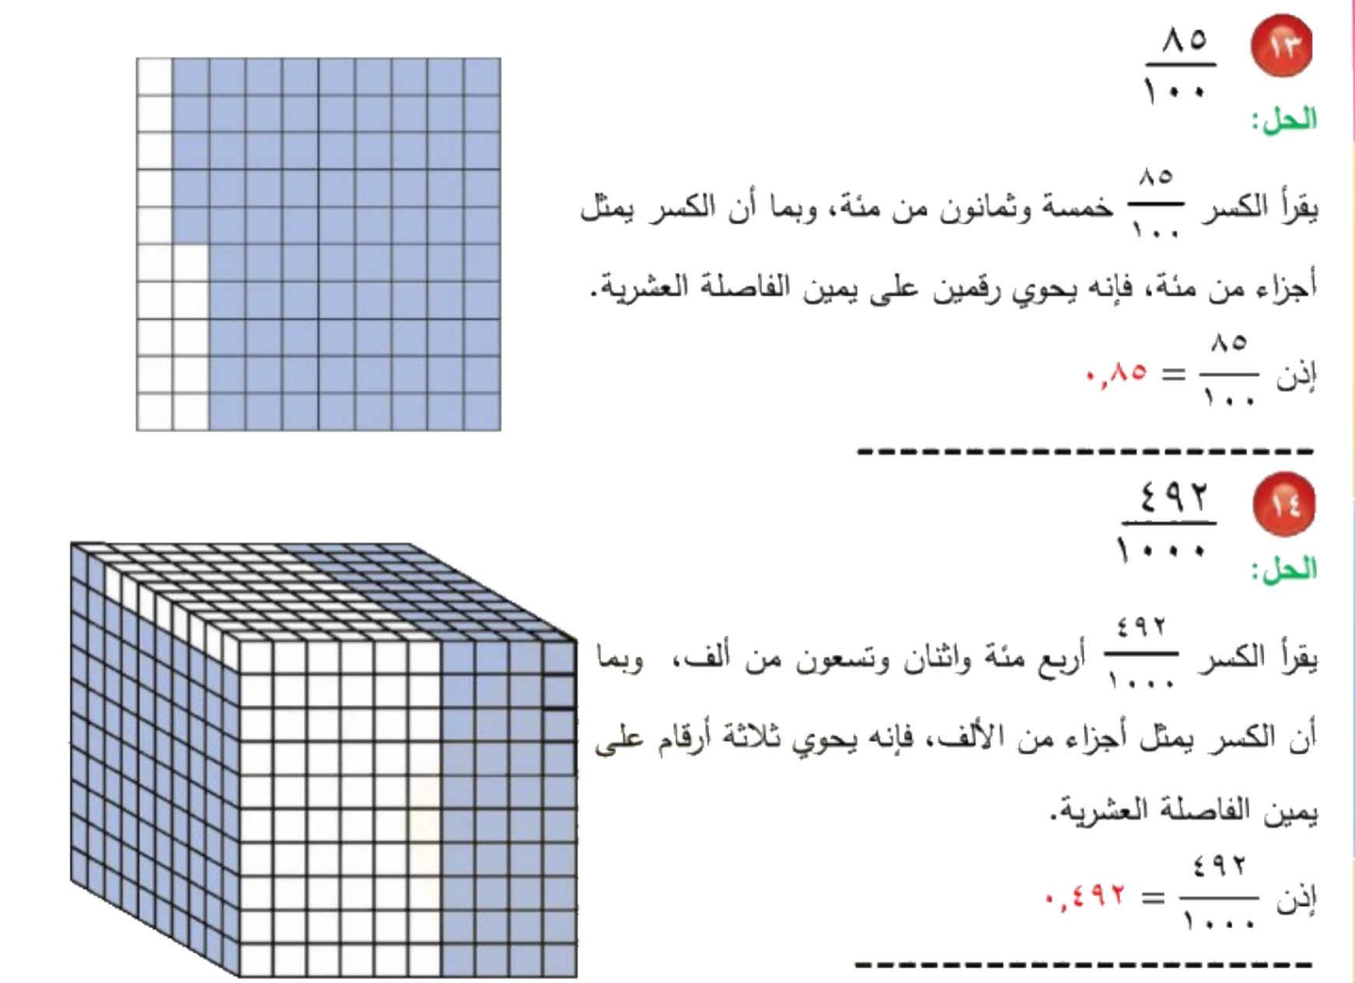
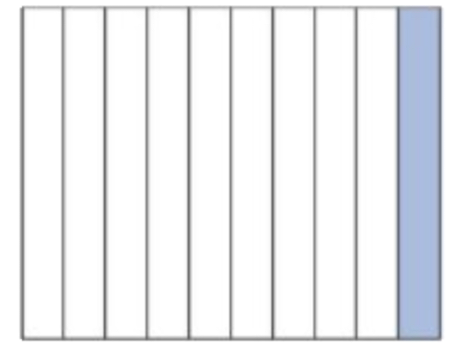

=٠٫٨٥
=٠٫١

Slide 17
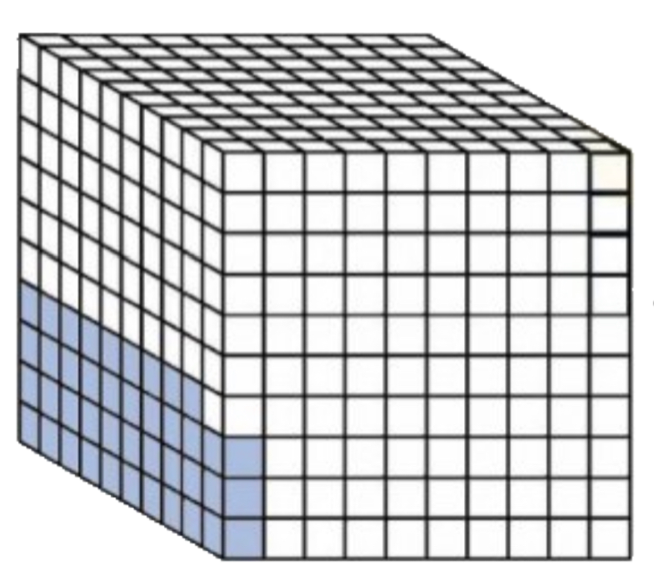
=٠٫٠٣٩
=٠٫٤٩٢

Slide 18


Slide 19
٠٫٠٤

Slide 21

١٤٢ ألف هو عدد كلي = ١٤٢٠٠٠
أما ١٤٢ جزء من ألف كسر عشري =٠٫١٤٢

